Slide 1
Презентация по географии
Зона смешанных и широколиственных лесов
8 класс
учитель Захарова Н.В
МБОУ СОШ с. Талица

Slide 2
Цель урока:
Познакомить обучающихся с особенностями зоны смешанных лесов;
Изучить леса России, рассмотреть причины различия лесных зон ;
Разобрать взаимосвязи компонентов природы в лесной зоне;
Выделить проблемы хозяйственного освоения и пути их решения.

Slide 4
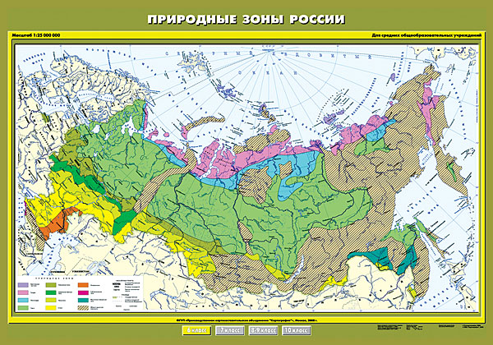

Slide 16
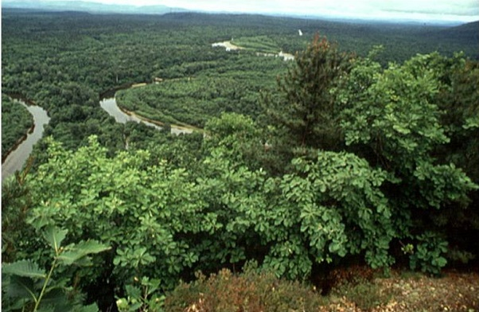

Slide 17
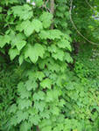
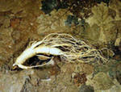
Женьшень (корень жизни)
Лимонник

Slide 18
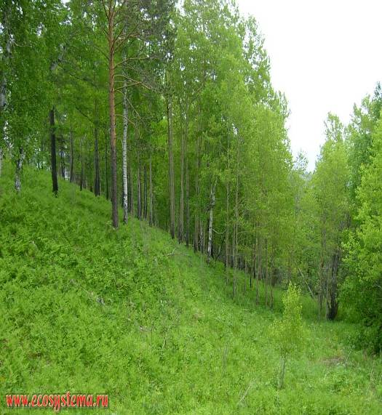
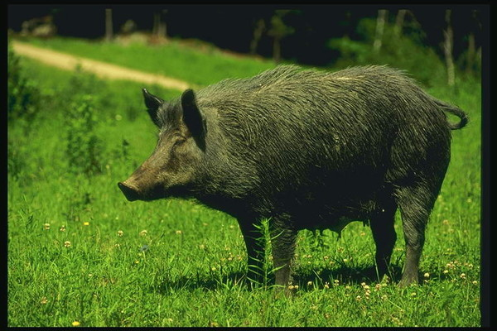

Slide 19
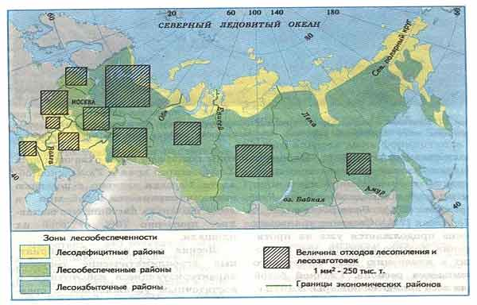

Slide 24
Домашнее задание : § 34-35,
Подготовиться к проверочной работе по теме:
«Лесная зона»

